Slide 1

КУМИТАИ ЗАБОН ВА ИСТИЛОҲОТИ НАЗДИ ҲУКУМАТИ ҶУМҲУРИИ ТОҶИКИСТОН
М И З И М У Д А В В А Р
БАХШИДА БА РӮЗИ ПАРЧАМИ ДАВЛАТИИ ҶУМҲУРИИ ТОҶИКИСТОН ТАҲТИ УНВОНИ «ПАРЧАМ РАМЗИ ИСТИҚЛОЛИ ДАВЛАТИИ ҶУМҲУРИИ ТОҶИКИСТОН»
(21.11.2025)

Slide 2

Парчами миллӣ мояи ифтихори ҳар як шаҳрванди Тоҷикистони соҳибистиқлол, ифодагари иттиҳоду сарҷамъӣ, нангу номус, ватандӯстиву ватанпарастӣ ва ҳувияти миллии мардуми фарҳангии мо буда, мақсаду мароми созандаи тоҷиконро дар ҷилои рангҳои худ инъикос намудааст.
Эмомалӣ Раҳмон

Slide 3
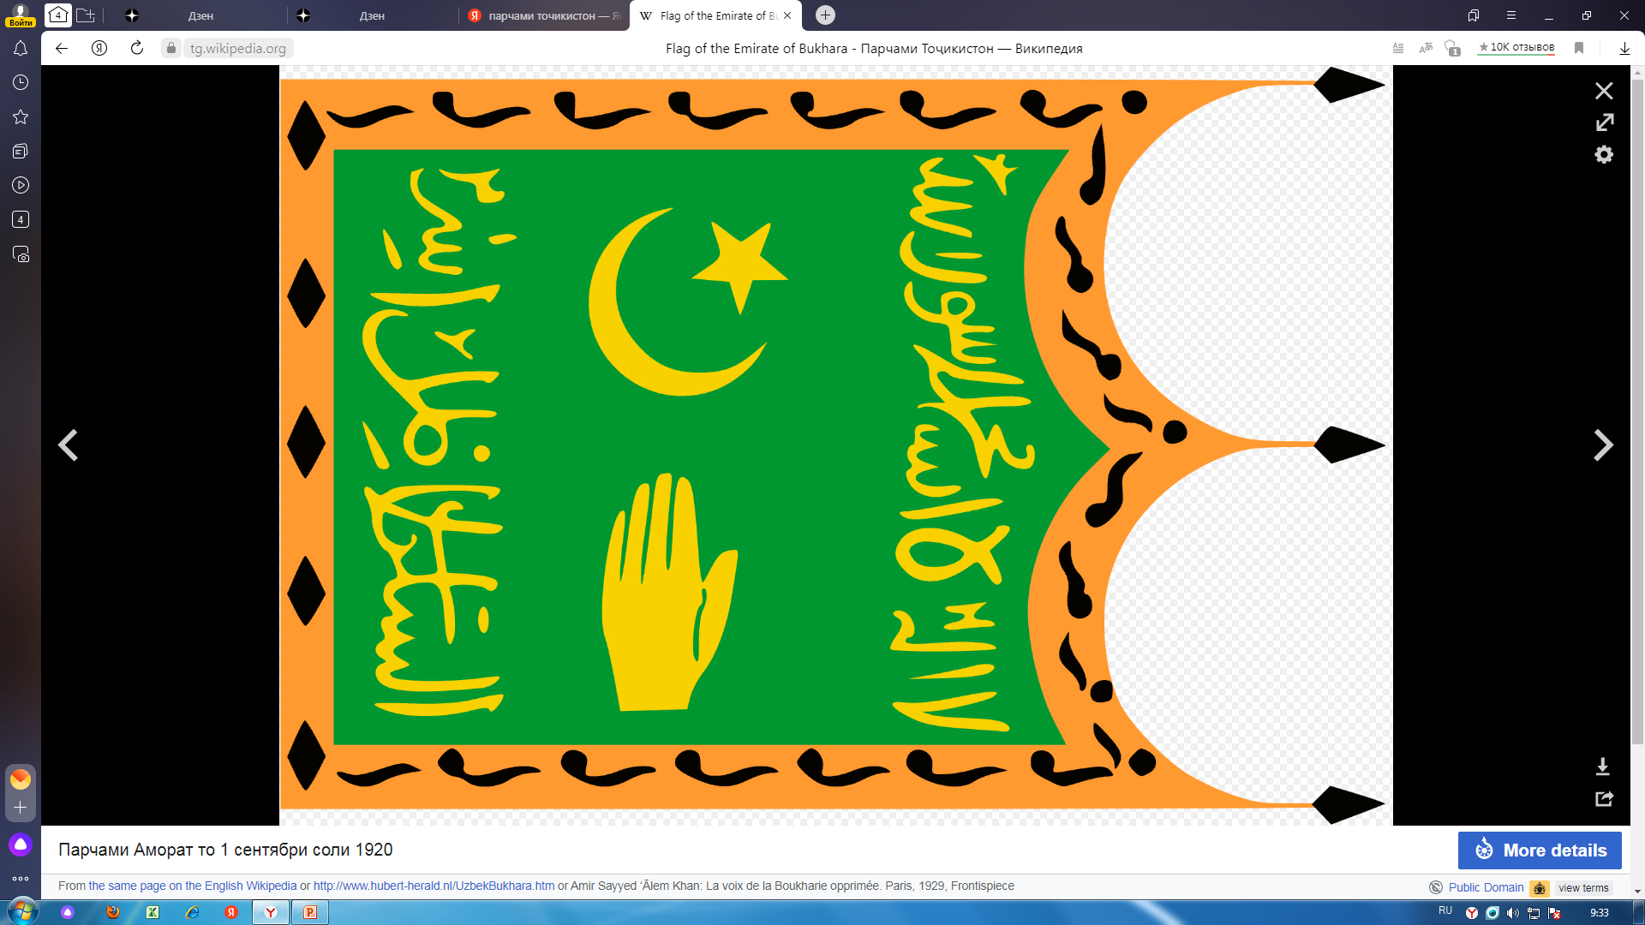


ПАРЧАМҲОИ БУХОРО
Парчами Аморати Бухоро то 1 сентябри соли 1920
аз 23 сентябри соли 1921 то 14 августи соли 1923
аз 11 октябри соли 1923 то 19 сентябри соли 1924

Slide 4


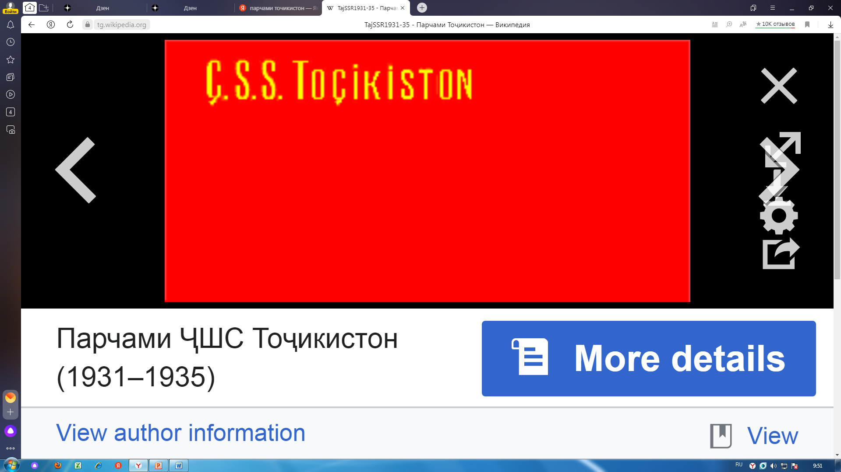
ПАРЧАМҲОИ ТОҶИКИСТОН ДАР СОЛҲОИ 1929-1992
Нахустин парчами Тоҷикистон
(аз 23.02.1929)
Парчами ҶМШС Тоҷикистон (1929–1931)
Парчами ҶШС Тоҷикистон
(1931–1935)

Slide 5
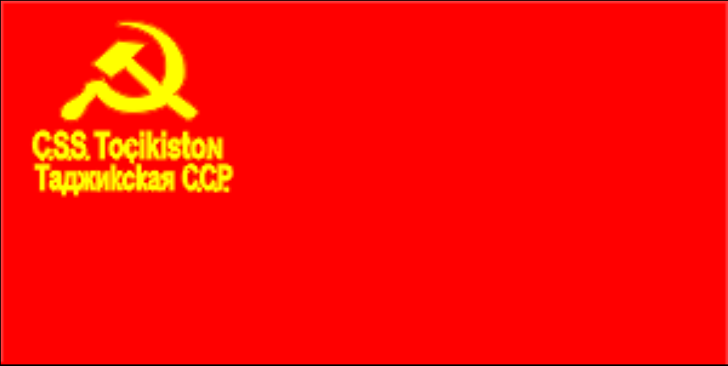

ПАРЧАМҲОИ ТОҶИКИСТОН ДАР СОЛҲОИ 1929-1992
Парчами ҶШС Тоҷикистон
(1935–1940)
Парчами ҶШС Тоҷикистон
(1940–1946)

Slide 6

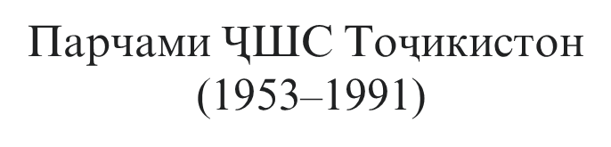

Парчами Ҷумҳурии Тоҷикистон
(1991-1992)

Slide 7
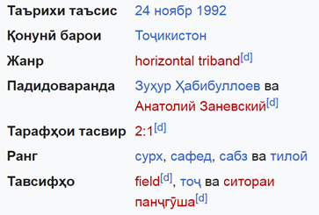
ПАРЧАМИ ҶУМҲУРИИ ТОҶИКИСТОН
Парчами давлатии Ҷумҳурии Тоҷикистон (форсӣ: پرچم جمهوری تاجیکستان‎) рамзи истиқлоли давлатии Ҷумҳурии Тоҷикистон мебошад.
Парчами Ҷумҳурии Тоҷикистон 24 ноябри соли 1992 пазируфта шудааст. Ҳамакнун вазъи ҳуқуқӣ, тартиби омодасозӣ, андоза ва корбурди расмии Парчамро Қонуни Ҷумҳурии Тоҷикистон №254 аз 12 майи соли 2007 «Дар бораи рамзҳои давлатии Ҷумҳурии Тоҷикистон» муқаррар мекунад.

